Slide 1
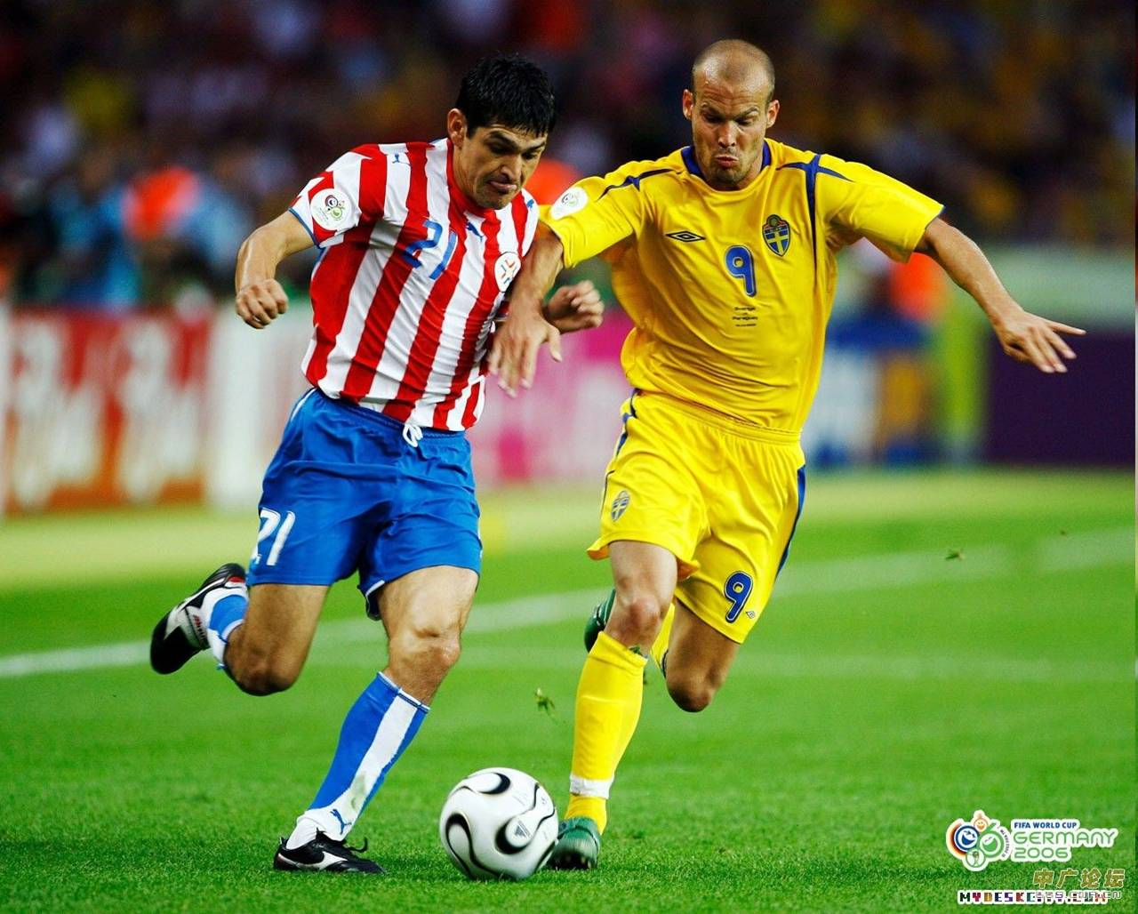
足球史话

Slide 2
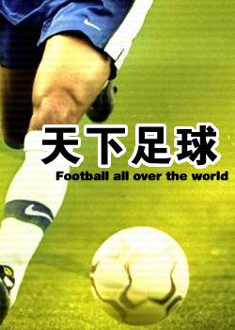
人们为什么把足球称为“世界第一运动”？（ ）
A.现代足球具有很强的对抗性和观赏性，深受广大人民喜爱。
B .足球运动已在150多个国家和地区流行。
C .足球运动员数以千万计。
D .通过电视收看世界杯足球赛的观众和球迷有数十亿人。

Slide 3
人们为什么把足球称为“世界第一运动”？（ABCD）
A.现代足球具有很强的对抗性和观赏性，深受广大人民喜爱。
B .足球运动已在150多个国家和地区流行。
C .足球运动员数以千万计。
D .通过电视收看世界杯足球赛的观众和球迷有数十亿人。

Slide 4
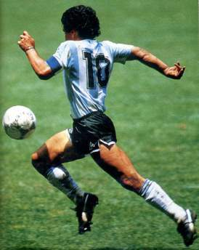
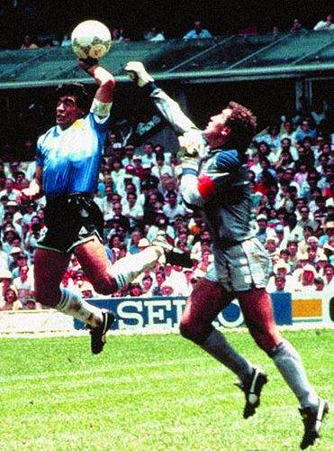
《足球史话》是按照什么顺序写的？（ ）
A.时间顺序
B .空间顺序
C .事情发展的顺序
D .总——分——总的顺序

Slide 5
《足球史话》是按照什么顺序写的？（ A ）
A.时间顺序
B .空间顺序
C .事情发展的顺序
D .总——分——总的顺序

Slide 6
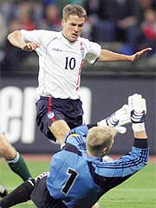
《足球史话》主要写了什么？（ ）
A .足球的起源
B .足球的演变
C .足球的发展
D .足球比赛的规则

Slide 7
《足球史话》主要写了什么？（ABC）
A .足球的起源
B .足球的演变
C .足球的发展
D .足球比赛的规则

Slide 8
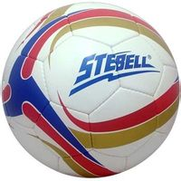
足球最早起源于（ ）
A.中国
B.英国
C.巴西
D.法国

Slide 9
足球最早起源于（ A ）
A.中国
B.英国
C.巴西
D.法国

Slide 10
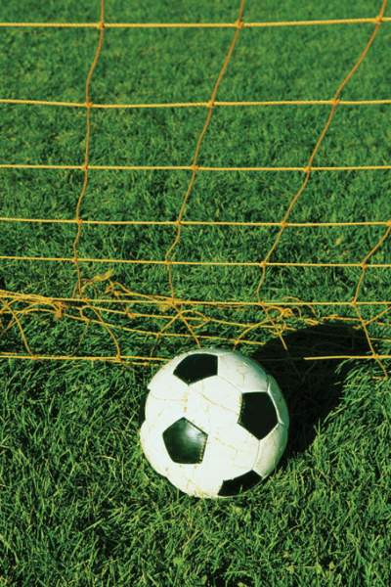
最早记载战国时期齐国都城临淄开展足球运动情况的是哪本书？（ ）
A .《孟子》
B .《吕氏春秋》
C .《荀子》
D .《战国策》

Slide 11
最早记载战国时期齐国都城临淄开展足球运动情况的是哪本书？（ D ）
A .《孟子》
B .《吕氏春秋》
C .《荀子》
D .《战国策》

Slide 12
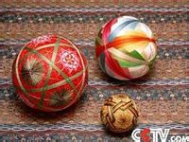
西汉时，足球开始被称为“鞠”，刘邦曾在宫廷内修建“鞠城”。（ ）

Slide 13
西汉时，足球开始被称为“鞠”，刘邦曾在宫廷内修建“鞠城”。（ ×）
战国时，足球开始被称为“鞠”；
西汉时，刘邦曾在宫廷内修建“鞠城” 。
（ √ ）

Slide 14
汉武帝为什么要在军队中推广足球运动？（ ）
A .进一步推广到民间。
B .强健士兵体魄。
C .提高军队战斗力。

Slide 15
汉武帝为什么要在军队中推广足球运动？（ BC ）
A .进一步推广到民间。
B .强健士兵体魄。
C .提高军队战斗力。

Slide 16
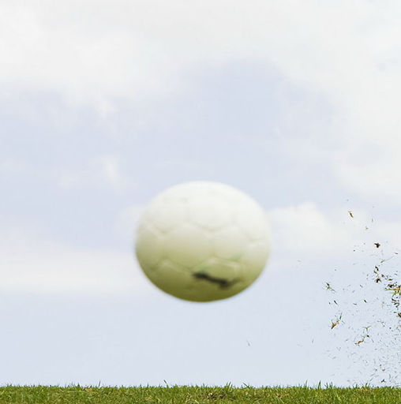
我国古代足球足球运动的昌盛时期是（ ）。
A.战国
B.西汉
C.唐代
D.宋代

Slide 17
我国古代足球足球运动的昌盛时期是（ C ）。
A.战国
B.西汉
C.唐代
D.宋代

Slide 18
下列哪些内容是在唐代出现的？（ ）
A .用灌气的球代替了用鬃毛填充的球。
B .有了球门和规则的球场。
C .设备器材方面也逐渐完善。
D .不但男子踢球，女子足球游戏也盛行起来。
E .传到了日本。
F .出现了称为“香云社”的球会组织。

Slide 19
下列哪些内容是在唐代出现的？（ABCDE）
A .用灌气的球代替了用鬃毛填充的球。
B .有了球门和规则的球场。
C .设备器材方面也逐渐完善。
D .不但男子踢球，女子足球游戏也盛行起来。
E .传到了日本。
F .出现了称为“香云社”的球会组织。（宋代）

Slide 20
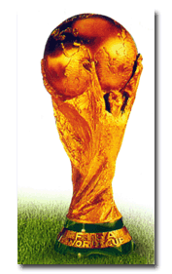
现代足球运动兴起于（ ）
A.中国
B.英国
C.巴西
D.法国

Slide 21
现代足球运动兴起于（ B ）
A.中国
B.英国
C.巴西
D.法国

Slide 22
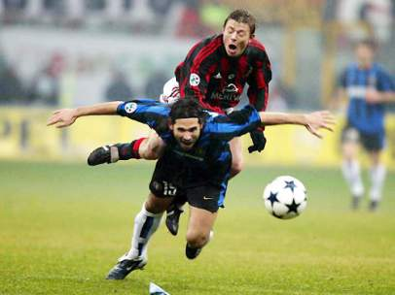
为什么足球起源于中国而现代足球运动却兴起于英国？

Slide 23
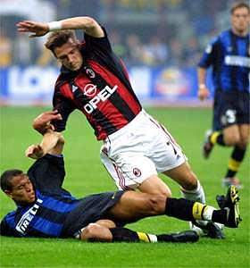
为什么足球起源于中国而现代足球运动却兴起于英国？
因为中国的封建社会闭关自守。

Slide 24
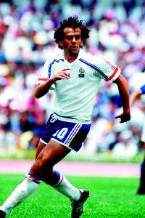
公元1042年前后，英国士兵踢的“足球”是用什么材料制成的。（ ）
A.鬃毛
B.牛胆
C.灌气
D.头骨

Slide 25
公元1042年前后，英国士兵踢的“足球”是用什么材料制成的。（ D ）
A.鬃毛
B.牛胆
C.灌气
D.头骨

Slide 26
现代足球运动诞生的标志是什么？（ ）
A .1863年，英国伦敦成立了世界上第一个足球协会，制定了足球比赛规则。
B .1900年，在第二届奥运会上，足球被列为正式比赛项目。
C .1904年5月21日，国际足联在法国巴黎宣告成立。
D .1930年在乌拉圭举办了首届世界杯足球赛。

Slide 27
现代足球运动诞生的标志是什么？（ A ）
A .1863年，英国伦敦成立了世界上第一个足球协会，制定了足球比赛规则。
B .1900年，在第二届奥运会上，足球被列为正式比赛项目。
C .1904年5月21日，国际足联在法国巴黎宣告成立。
D .1930年在乌拉圭举办了首届世界杯足球赛。

Slide 28
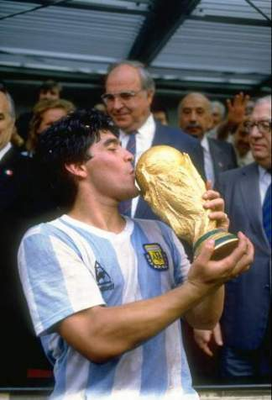
为什么称巴西是“足球王国”?（ ）
A.男女老少都酷爱足球运动。
B.每逢假日，全家人一起去观看足球比赛，或是到海滩上玩足球，已经成为时尚。
C.球王贝利是巴西人的骄傲。
D.男人要是不分踢足球，就会被人们耻笑。
E.获得冠军，就会举国欢腾，放假三天。

Slide 29
为什么称巴西是“足球王国”?（ABCDE）
A.男女老少都酷爱足球运动。
B.每逢假日，全家人一起去观看足球比赛，或是到海滩上玩足球，已经成为时尚。
C.球王贝利是巴西人的骄傲。
D.男人要是不分踢足球，就会被人们耻笑。
E.获得冠军，就会举国欢腾，放假三天。

Slide 30
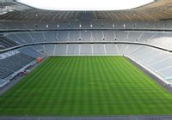
填空：
1.__________以后，现代足球开始传入我国。
2.1987年，香港举办了__________足球赛。
3.1908年，香港成立了我国近代近代最早的足球运动组织——“__________”。
4.改革开放以后，采取“_______，_______”的办法学习经验。
5.1980年，我国首次举办了小学生“__________杯”和中学生“_________杯”足球比赛。

Slide 31
填空：
1.__________以后，现代足球开始传入我国。
2.1987年，香港举办了__________足球赛。
3.1908年，香港成立了我国近代近代最早的足球运动组织——“__________”。
4.改革开放以后，采取“_______，_______”的办法学习经验。
5.1980年，我国首次举办了小学生“__________杯”和中学生“_________杯”足球比赛。
鸦片战争
特别银牌
南华足球会
请进来
送出去
萌芽
希望

Slide 32
足球精神是协作和持之以恒，而各国足球动员的精神又不相同，请连线。
A.德国
B.阿根廷
C.英国
D.韩国
E.中国
1.铁血风格，军人作风，地狱训练。
2.永不言败。
3.意志，协作，冷静，沉稳。
4.爱国，激情。
5.公平竞争，绅士风度。

Slide 33
足球精神是协作和持之以恒，而各国足球动员的精神又不相同，请连线。
A.德国
B.阿根廷
C.英国
D.韩国
E.中国
1.铁血风格，军人作风，地狱训练。
2.永不言败。
3.意志，协作，冷静，沉稳。
4.爱国，激情。
5.公平竞争，绅士风度。

